Slide 1
论文题目：基于web的医疗保险信息管理系统的性能测试与分析
导师：李善平
答辩人：王艳灵
年级：2013级
专业方向：金融数据分析

Slide 2


Slide 3
问题描述
随着社会的发展，人们对健康越来越关注，医院和药店的业务不断增长，处理越来越复杂，简单的人工经营管理，已无法满足医院和药店的需要, 成为医院和药店发展的瓶颈，人们对医疗相关的各项服务的要求也越来越高。传统的手工操作模式,病人帐目繁杂，病人查帐困难, 职工的医疗保健系统和报销的问题出现错误现象严重且无法追踪, 人工传送各种记帐单容易漏、错帐，人工划价收费差错难以避免，因此,如何提高服务水平、提高工作效率，成为迫待解决的问题。因此医疗保险信息系统恰好满足了这些需求。

Slide 4


Slide 5
web系统性能测试的重要性
目前，作为和每个人切身利益相关的医疗保险信息系统被大家尤为关注，那么这其中，投保人的医疗保险的各项信息的整合和管理就变得比较复杂，传统的手工模式根本无法应付这项工程，于是，医疗保险信息系统就自然而然的出现在人们的面前。随着各种信息管理系统web应用的兴起，基于 B/S结构的软件日益强劲发展，正在成为未来软件模式的趋势，所以，这里的医疗保险信息系统也是基于这种模式的。然而，当一个web应用被开发并展现在用户、供应商或合作伙伴的面前时，尤其是即将被部署到实际运行环境之前，用户往往会疑问：这套web应用能否承受大量并发用户的同时访问？系统对用户的请求响应情况如何？在长时间的使用下系统是否运行稳定？系统的整体性能状况如何？如果存在性能瓶颈，那么是什么约束了系统的性能？而这些正是web性能测试解决的问题，如何有效进行web性能测试，目前并没有一个系统和完整的回答。那么，如何对一个基于web的医疗保险信息管理系统有效的进行性能测试，更是没有一个系统而完整的答案。此外，由于紧凑的开发计划和复杂的系统架构，web应用的测试经常是被忽视的，即使进行了测试，其关注点也主要放在功能测试上。但是，近年来web性能测试越来越引起重视，成为web系统必不可少的重要测试内容。本文的研究就是基于这种需求，进行基于目标的web性能测试方法

Slide 6
系统性能存在的问题
系统响应用户需求缓慢
系统执行事务效率低
系统稳定性和可靠性差
系统容易崩溃

Slide 7
由以上两点可以看出：
基于web的医疗保险信息管理系统性能测试的重要性

Slide 8
课题研究方案
性能测试：
强度测试
负载测试
压力测试

Slide 9
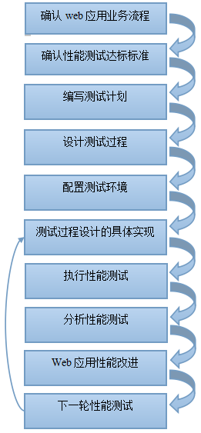

Slide 10
预期成果
收集性能测试的各项指数，对系统性能情况进行判定，并找出测试中可能存在的问题；
根据系统性能报表找出系统中存在的缺陷和瓶颈。
根据性能测试结果分析报告中得出的系统缺陷，提出相关的调优的方案。

Slide 11
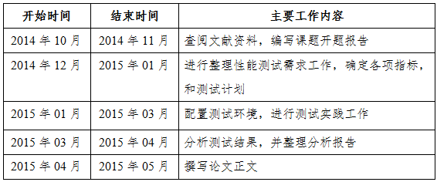
研究计划

